Slide 1
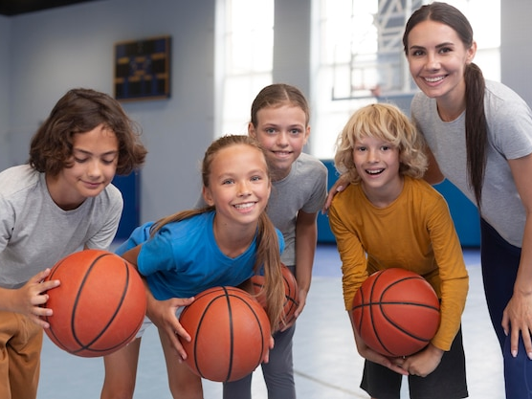
Проект
«Энергия спорта»

Slide 2
Цели проекта
Увеличение числа семей с детьми, использующих досуг для совместных занятий двигательной активностью.
Расширение пространства сотрудничества семьи и образовательной организации в вопросах физического, культурного и нравственного воспитания.
Формирование отношений между образовательной организацией и родителями на базе опыта позитивного взаимодействия, неформального разрешения конфликтных ситуаций.

Slide 3
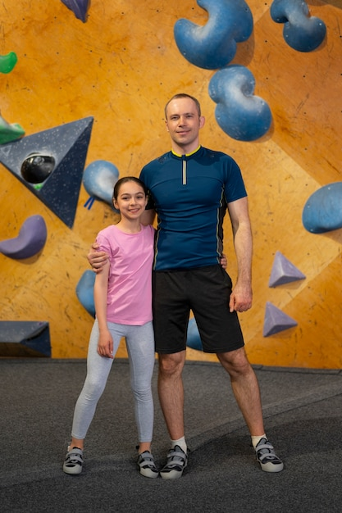
Основная задача
Создание моделей неформальной интеграции родителей в воспитательную функцию образовательной организации, педагогов – в воспитательную функцию семьи.

Slide 4
Целевая аудитория проекта
Семьи с детьми от 3 до 12 лет (включая детей с ОВЗ), учителя физической культуры школ, инструктора детских садов, педагоги- организаторы воспитательной работы в образовательных организациях.

Slide 5
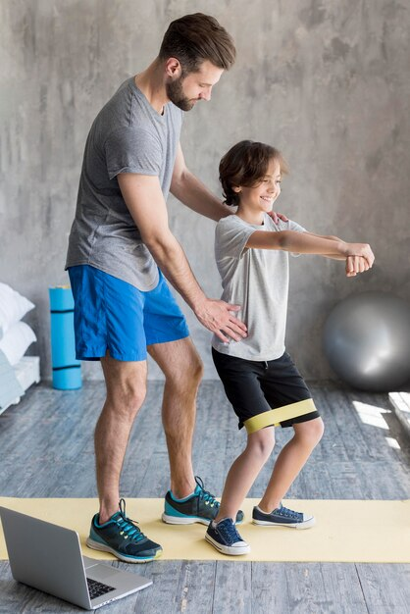
Организаторы проекта
Некоммерческое Партнерство «Спортивный клуб «Буревестник-Верхняя Волга»;
Министерство образования Ярославской области;
Министерство спорта и молодежной политики Ярославской области.

Slide 6
Механизм реализации проекта
Проведение НП «СК «Буревестник-ВВ» комплексных мероприятий с физкультурно-спортивной, оздоровительной, информационно- просветительской и другими воспитательными компонентами (далее -«Общие мероприятия»).
Создание этим самым устойчивого тренда на развитие разнообразных форм активного семейного досуга на местах и появление само-организованных сообществ, занимающихся такой деятельностью.

Slide 7
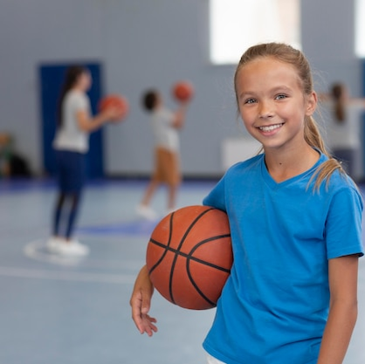
Виды «общих» мероприятий
Семейные пешие марши по местам, связанным с природными и культурно-историческими достопримечательностями
Научно-просветительские семинары (вебинары), викторины и конкурсы
Показательные мастер-классы по различным видам совместной двигательной и игровой активности детей и взрослых
Обучающие сетевые мероприятия с участием нескольких образовательных организаций.

Slide 8
Этапы проекта
1 этап – январь - март 2024 г. Презентация проекта, составление плана «общих» мероприятий.
2 этап – апрель - декабрь 2024 г. Проведение мероприятий проекта. Подведение итогов проекта за 2024 год. Награждение наиболее активных участников.
3 этап – январь - март 2025 г. Утверждение плана «общих» мероприятий на 2025 год.
4 этап – апрель - декабрь 2025 г. Проведение мероприятий проекта. Подведение итогов проекта за 2025 г. Награждение наиболее активных участников.

Slide 9
Участие в проекте
Проект предполагает два вида участников:
коллективные (образовательные организации, предприятия);
индивидуальные (семьи и педагоги).
Участие в проекте возможно в одном из двух форматов:
Участие только в «общих» мероприятиях.
Участие в «общих» мероприятиях и проведение собственных мероприятий по тематике проекта.

Slide 10
Как стать участником проекта
Для коллективных участников – направить в адрес НП «СК «Буревестник - ВВ» на электронную почту esporta@list.ru заполненную анкету http://энергияспорта76.рф/documents в срок до 1 апреля 2024 г. (Это даст возможность участнику регулярного получать информацию о планируемых мероприятиях).
Для индивидуальных участников – принять участие в одном из «общих» мероприятий проекта.
Все участники имеют право на: поощрение по ежегодным итогам реализации проекта, размещение информации об участнике на сайте проекта.
Коллективным участникам предоставляется возможность заключения соглашения с НП «СК «Буревестник-ВВ» об организации и проведении совместных мероприятий.

Slide 11
Информационная среда проекта
сайт проекта «Энергия спорта.76 рф.»;
Интернет-ресурсы организаций, участвующих в проекте;
аккаунты активных родителей и педагогов, созданные в социальных сетях;
группы родителей и педагогов образовательных организаций, участвующих в проекте;

Slide 12
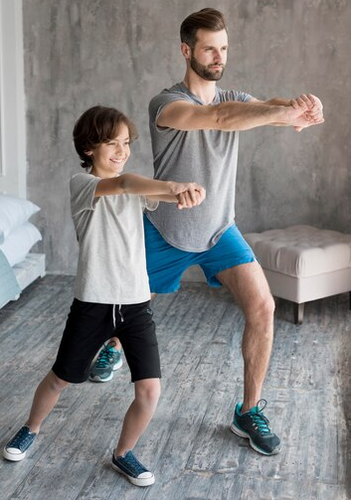
Информационное взаимодействие
Вся информация о «общих» мероприятиях проекта размещается НП «СК «Буревестник-ВВ» на сайте «Энергия спорта.76 рф.».
Также на сайте может размещаться информация о мероприятиях участников, проводимых в рамках проекта. Для этого участникам необходимо направить ее на почту esporta@list.ru.
При размещении информации о собственных мероприятиях в социальных сетях участники проекта (коллективные и индивидуальные) используют хэш-тег #энергияспорта76. Данные материалы могут быть опубликованы на сайте проекта, также они будут учтены при подведении ежегодных итогов среди участников проекта.
Сообщества (группы родителей и педагогов) могут обращаться с предложениями о проведении совместных мероприятий в НП «СК «Буревестник» по форме http://энергияспорта76.рф/documents на адрес esporta@list.ru.

Slide 13
Оператор проекта
Некоммерческое партнерство
«Спортивный клуб «Буревестник – Верхняя Волга»
г. Ярославль, ул. Салтыкова-Щедрина, 21, офис 204
Телефон: (4852) 77-07-35
E-mail: sc-burevestnik@mail.ru

